Slide 1
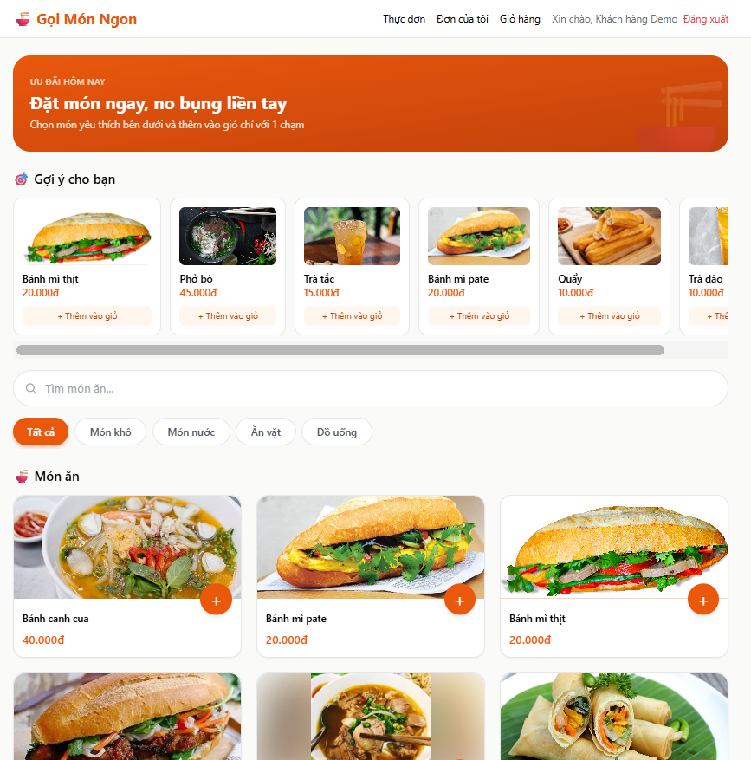
KHÓA LUẬN TỐT NGHIỆP
Xây dựng ứng dụng đặt món ăn cho nhà hàng tích hợp gợi ý món ăn thông minh
Sinh viên: Võ Trường An (MSSV 2351067083)
Lớp: S26-65CNTT
Giảng viên hướng dẫn: T.S. Hoàng Văn Quý
Phân hiệu Trường Đại học Thủy lợi, Bộ môn CNTT

Slide 2
Mục tiêu và công nghệ
Mục tiêu
Công nghệ
Đặt món trực tuyến: thực đơn, giỏ hàng, thanh toán mã QR
Ghi nhận hành vi xem, thêm giỏ, mua để làm dữ liệu gợi ý
Gợi ý món từ dữ liệu thật, tự cập nhật khi có đơn mới
Quản trị thực đơn, đơn hàng, kho; phân quyền admin / khách
Thành phần | Công nghệ
Giao diện | React 18, Vite, Tailwind CSS
Backend | Node.js, Express.js
ORM | Prisma 5
Cơ sở dữ liệu | SQLite (dự kiến PostgreSQL)
Xác thực | JWT, bcryptjs
Thanh toán | VietQR
Phạm vi: nguyên mẫu cho một nhà hàng đơn lẻ.

Slide 3
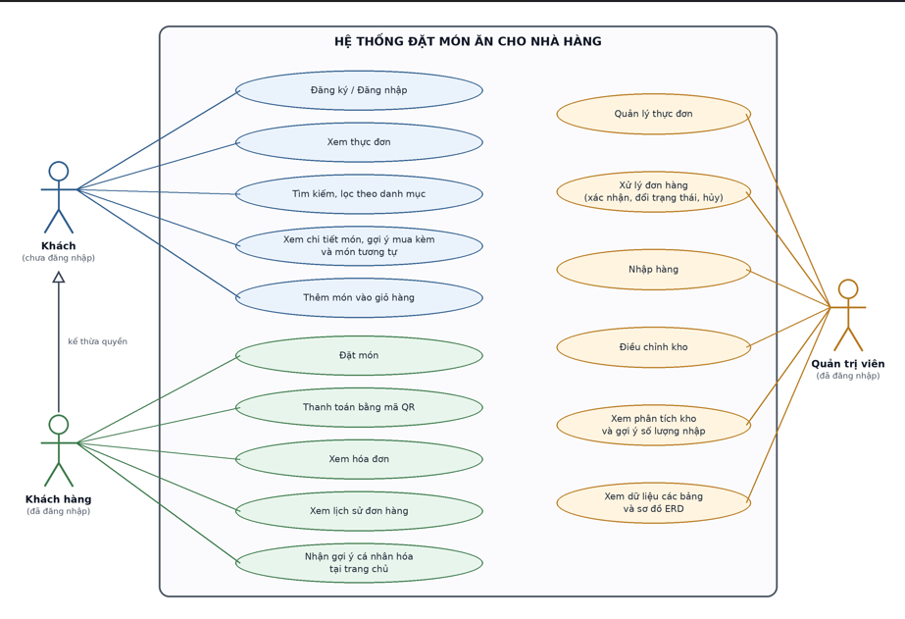
Người dùng và chức năng
Khách (chưa đăng nhập)
Xem thực đơn, tìm kiếm, xem gợi ý, thêm vào giỏ hàng.
Khách hàng (đã đăng nhập)
Đặt món, thanh toán QR, xem hóa đơn và lịch sử đơn, nhận mục “Gợi ý cho bạn”.
Quản trị viên
Quản lý thực đơn, xử lý đơn, nhập và điều chỉnh kho, xem dữ liệu bảng và ERD.

Slide 4
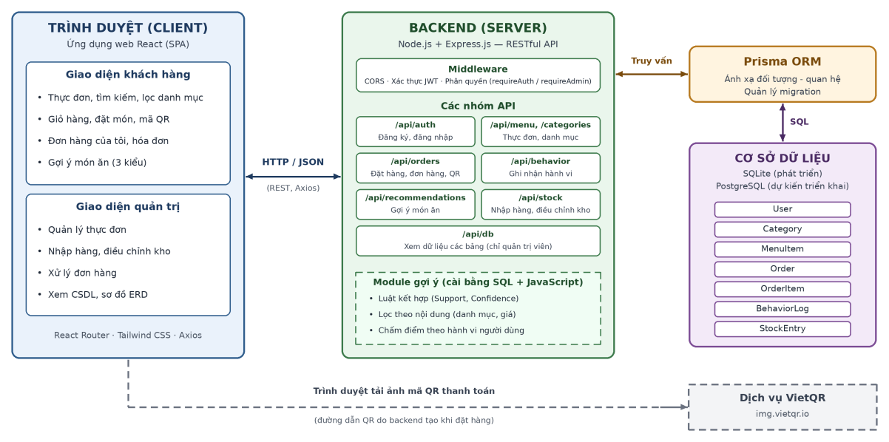
Kiến trúc hệ thống và các nhóm API
Đường dẫn | Chức năng
/api/auth | Đăng ký, đăng nhập, JWT
/api/menu | Thực đơn, danh mục
/api/orders | Tạo đơn, đổi trạng thái
/api/behavior | Ghi view, add_to_cart
/api/recommendations | Ba kiểu gợi ý
/api/stock | Nhập, điều chỉnh kho
/api/db | Xem dữ liệu (admin)
Kiến trúc Client – Server, giao tiếp qua REST API
React → Express API → Prisma ORM → cơ sở dữ liệu → JSON → giao diện

Slide 5
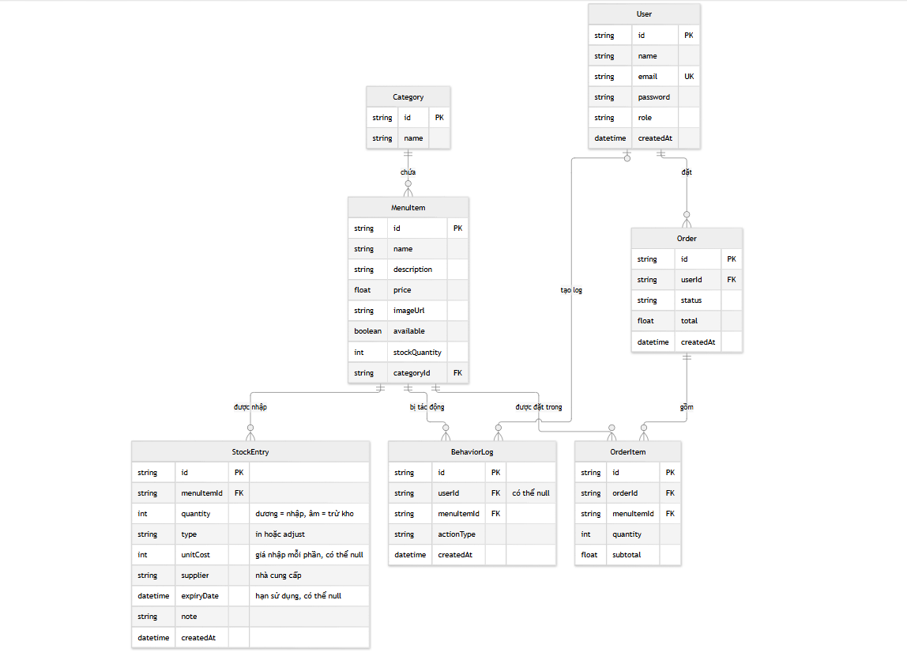
Cơ sở dữ liệu: 7 bảng
Các bảng
User, Category, MenuItem
Order, OrderItem: dữ liệu nền cho gợi ý mua kèm
BehaviorLog: đầu vào của hệ gợi ý
StockEntry: phiếu nhập và điều chỉnh kho
Ràng buộc
Email duy nhất, mật khẩu băm bcrypt
Khóa ngoại RESTRICT; BehaviorLog.userId SET NULL
Tồn kho và trạng thái còn bán đồng bộ trong transaction

Slide 6
Hệ gợi ý món ăn: ba kỹ thuật
Khách hàng thường gọi kèm
Món tương tự
Gợi ý cho bạn
Luật kết hợp
Lọc theo nội dung
Chấm điểm theo hành vi
Đếm các món xuất hiện cùng nhau trong đơn hàng, xếp theo Confidence.
Cùng danh mục, còn bán; xếp theo độ chênh giá nhỏ nhất.
purchase = 3, add_to_cart = 2, view = 1. Chưa có lịch sử thì dùng món bán chạy.
Trang chi tiết món · 3 món
Trang chi tiết món · 4 món
Trang chủ, đã đăng nhập · 6 món
Confidence(A → B) = số đơn có cả A và B / số đơn có A
Score(U, m) = Σ trọng số hành vi + 3 × số lượng m trong các đơn của U

Slide 7
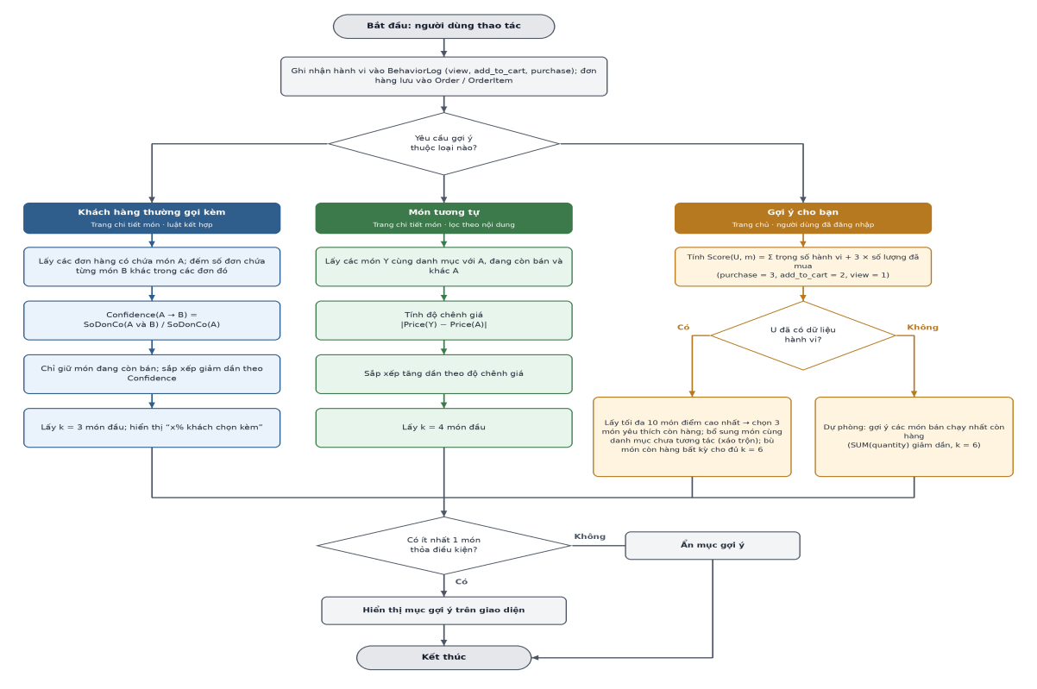
Quy trình xử lý của hệ gợi ý
Các bước
Ghi hành vi vào BehaviorLog (view, add_to_cart, purchase)
Thống kê tần suất hoặc độ tương đồng
Xếp hạng kết quả
Trả danh sách gợi ý qua API
Cài đặt bằng SQL và JavaScript, không huấn luyện mô hình, nên gợi ý tự cập nhật khi có đơn mới.

Slide 8
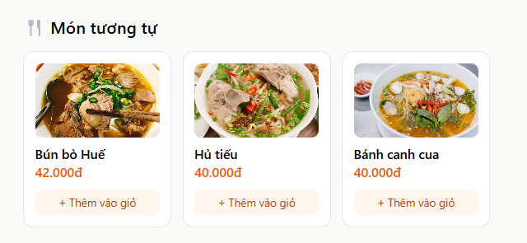
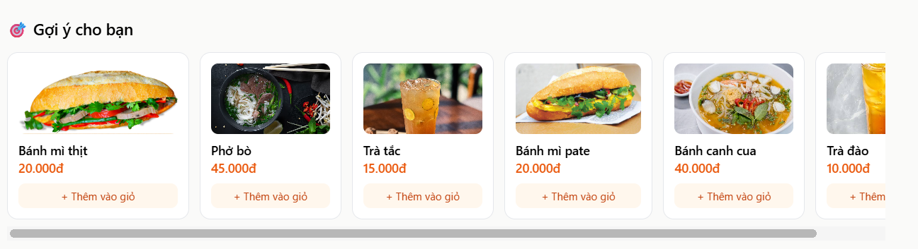
Món tương tự và gợi ý cá nhân hóa
Món tương tự
Cùng danh mục, còn bán, khác món đang xem
Xếp theo độ chênh giá nhỏ nhất, lấy 4 món
Bỏ ngưỡng ±30% ban đầu vì đồ uống giá thấp thường không ra món nào
Gợi ý cho bạn
Lấy 3 món yêu thích còn hàng, thêm món chưa thử cùng danh mục
Chưa đủ 6 món thì bù món còn hàng
Chưa có lịch sử thì dùng món bán chạy

Slide 9
Dữ liệu thử nghiệm
199
16
469
9.808.000đ
đơn hàng
món, 4 danh mục
bản ghi hành vi
doanh thu (không tính đơn hủy)
Môi trường
Windows, Node.js 24, Prisma 5.22, Vite 5
SQLite, trình duyệt Cốc Cốc
Gồm dữ liệu mẫu có quy luật và thao tác thử trực tiếp

Slide 10
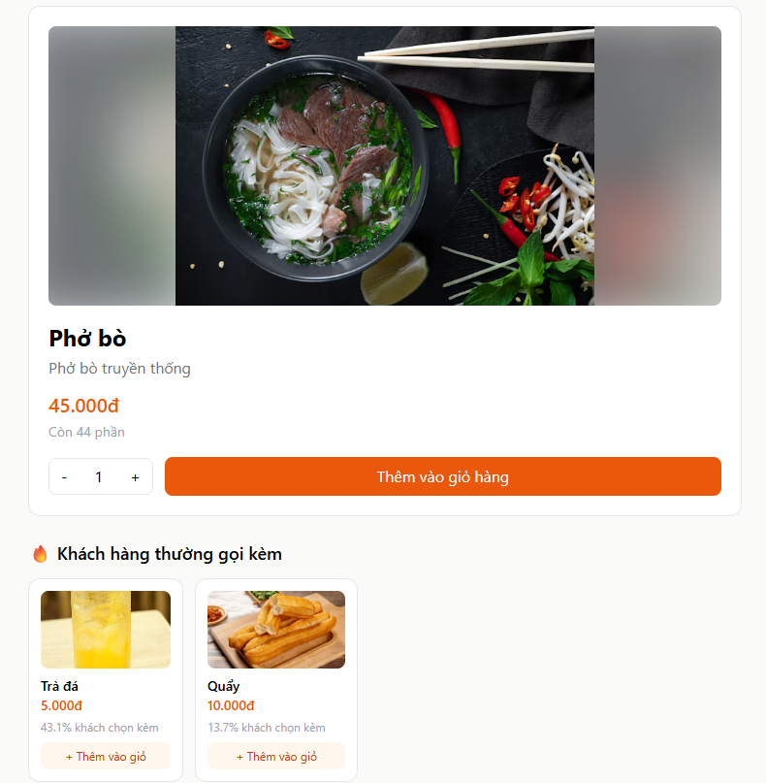
Kết quả gợi ý mua kèm
Món đang xem | Món gợi ý | Confidence
Phở bò | Trà đá | 43,1%
Phở bò | Quẩy | 13,7%
Bún bò Huế | Trà đá | 56,3%
Cơm gà | Trà tắc | 56,0%
Tính trên 199 đơn hàng, 16 món, 469 bản ghi hành vi.
Lưu ý: dữ liệu mẫu có sẵn quy luật mua kèm, nên kết quả xác nhận thuật toán chạy đúng, chưa phải đánh giá độ chính xác trên dữ liệu thực.
Trang chi tiết Phở bò, mục “Khách hàng thường gọi kèm”

Slide 11
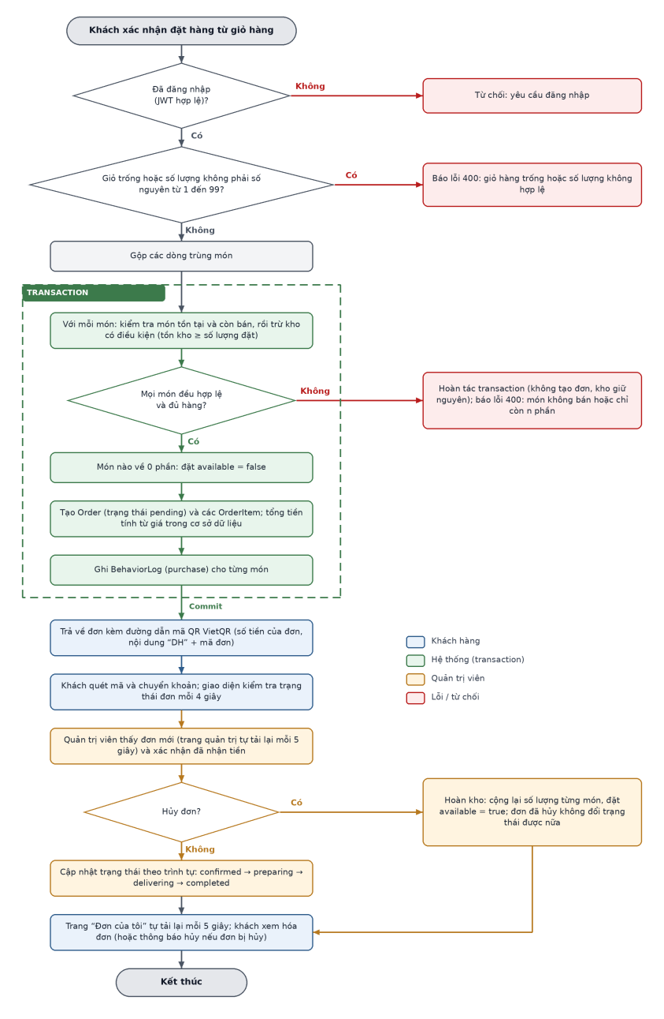
Quy trình đặt hàng và xử lý đơn
Các bước tạo đơn
Kiểm tra số lượng từ 1 đến 99, gộp các dòng trùng món
Trong một transaction: trừ kho có điều kiện, tạo đơn, ghi purchase
Giá lấy từ cơ sở dữ liệu, không tin giá do giao diện gửi
Trả về đơn kèm mã QR, trạng thái pending
Trạng thái đơn
pending → confirmed → preparing → delivering → completed. Đơn bị hủy (cancelled) được hoàn lại tồn kho và không đổi lại được. Khách và quản trị viên cập nhật bằng polling mỗi 4–5 giây.

Slide 12
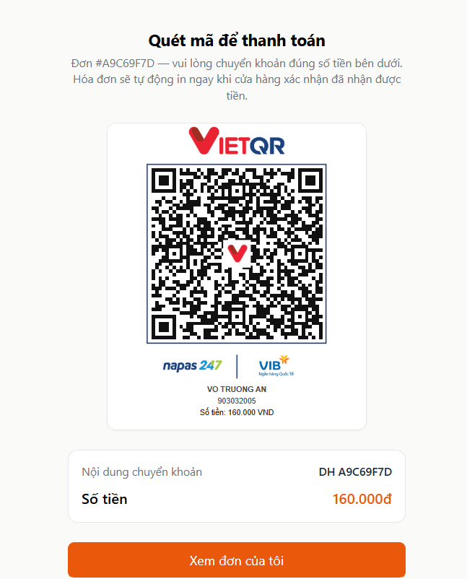
Thanh toán bằng mã QR
Sinh mã QR
Backend tạo ảnh VietQR từ ngân hàng, số tài khoản (đặt trong biến môi trường), số tiền và nội dung “DH” kèm 8 ký tự đầu mã đơn.
Xác nhận thanh toán
Giao diện kiểm tra trạng thái đơn mỗi 4 giây. Quản trị viên xác nhận đã nhận tiền thì đơn chuyển khỏi pending.
Hóa đơn
Hóa đơn tự hiện cho khách, có nút in. Đơn bị hủy thì hiện thông báo hủy.
Mã VietQR của đơn vừa đặt

Slide 13
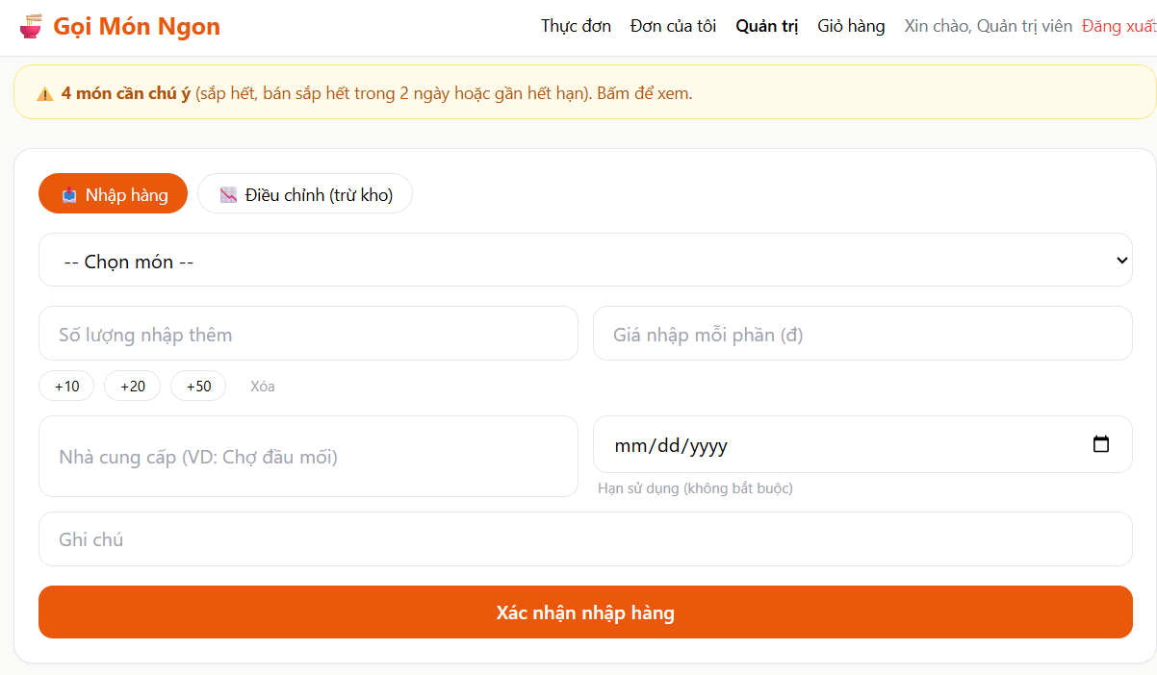
Quản lý kho và hỗ trợ nhập hàng
Phân tích từ đơn hàng
Sold7: số phần bán trong 7 ngày; AvgPerDay = Sold7 / 7
DaysLeft = tồn kho / AvgPerDay
Gợi ý nhập = max(0, ⌈AvgPerDay × 7 − tồn kho⌉)
Cần nhập gấp: tồn ≤ 10, hoặc còn ≤ 2 ngày bán, hoặc hạn dùng ≤ 3 ngày
Trang quản trị: nhập hàng, tồn kho, lịch sử
Nhập hàng lập phiếu in, điều chỉnh lập phiếu adjust (số âm). Cả hai chạy trong transaction.

Slide 14
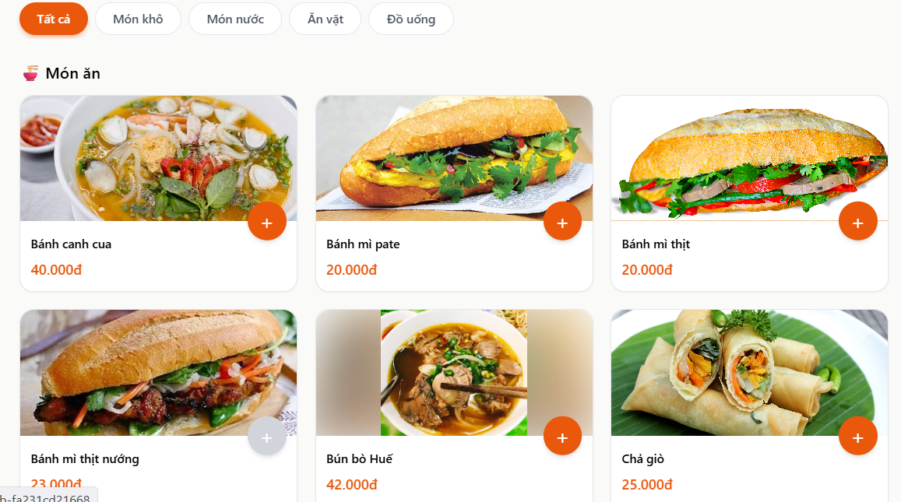
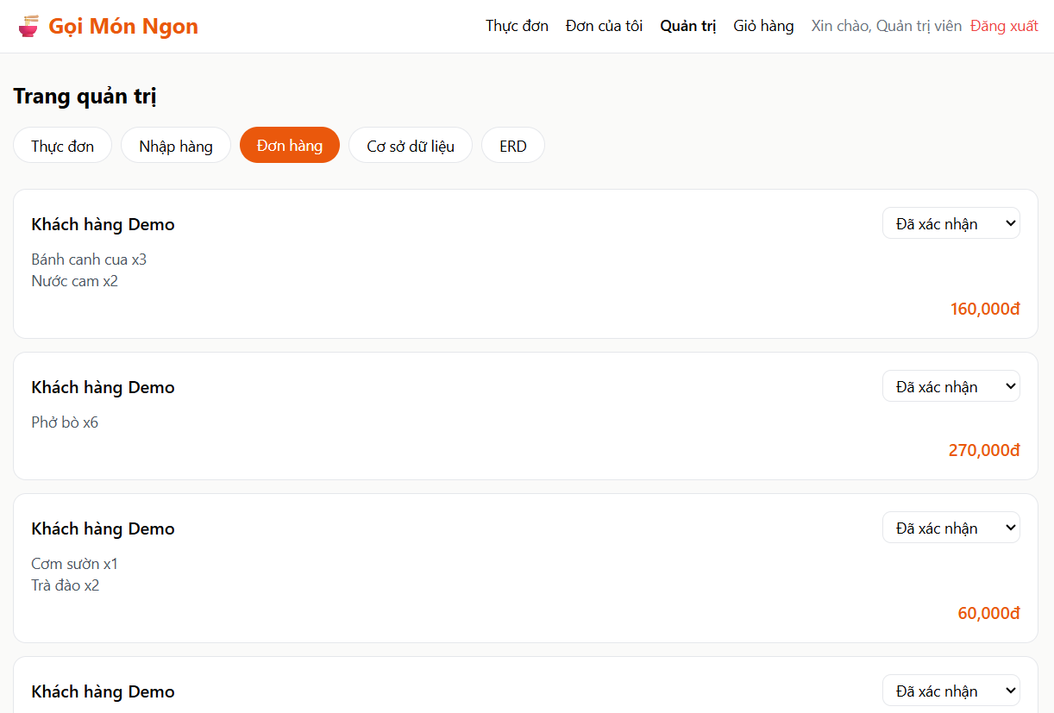
Giao diện khách hàng và quản trị
Trang chủ: thực đơn chia khu Món ăn và Đồ uống
Quản trị: xử lý đơn hàng

Slide 15
Bảo mật và kiểm thử
Bảo mật
Kịch bản kiểm thử (19 kịch bản)
Mật khẩu băm bcrypt; JWT hiệu lực 7 ngày
Middleware requireAuth và requireAdmin
Khách chỉ xem được đơn của mình
Trang xem dữ liệu không trả cột mật khẩu
Kiểm tra dữ liệu đầu vào ở backend
Kịch bản | Kết quả mong đợi
Đặt vượt tồn kho | Báo còn n phần, không tạo đơn
Số lượng âm hoặc bằng 0 | Báo số lượng không hợp lệ
Admin hủy đơn | Hoàn lại tồn kho
Đổi trạng thái đơn đã hủy | Bị từ chối
Khách gọi API quản trị | Bị từ chối

Slide 16
Đánh giá và hướng phát triển
Kết quả
Hạn chế
Hướng phát triển
Đủ luồng đặt món, thanh toán QR, quản trị đơn và kho
Gợi ý tính từ dữ liệu thật, tự cập nhật
Thao tác kho và đơn nằm trong transaction
Dữ liệu nhỏ (199 đơn), chủ yếu là dữ liệu mẫu
Chưa đo Precision, Recall; chưa xét Lift
Xác nhận thanh toán thủ công, đồng bộ bằng polling
Bổ sung Lift, Precision / Recall, thử Collaborative Filtering
PostgreSQL, WebSocket, cổng thanh toán VNPay / MoMo
Gắn API gợi ý và ghi hành vi với token đăng nhập
Xin cảm ơn thầy cô đã lắng nghe

